Slide 1
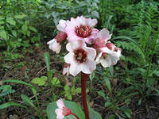
Заказник «Мопау»
Чумаков Юра 8 класс
Руководитель Хмельницкая Т. Ф.

Slide 2
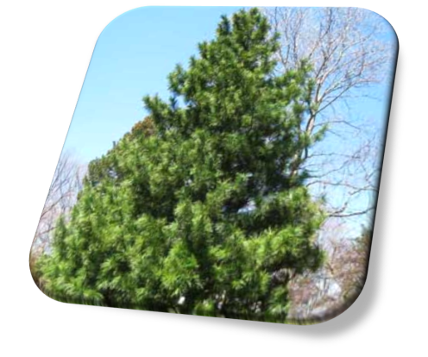
Заказник Мапоу
— одна из богатейших сокровищ Ванинского района. Это местная погода-кузница, биологический заказник и перспективное оловорудное месторождение. Восточный макросклон Сихотэ-Алиньского хребта по разнообразию флоры и фауны — одно из самых богатых мест на Дальнем Востоке.

Slide 3
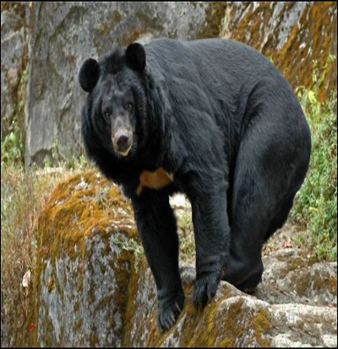
Гималайский медведь
Символами Уссурийской тайги являются женьшень, кедр корейский, амурский виноград, китайский лимонник, гималайский медведь, амурский тигр, амурский лесной кот, голубая сорока, мандаринка, амурский полоз и многие другие виды животных и растений

Slide 4
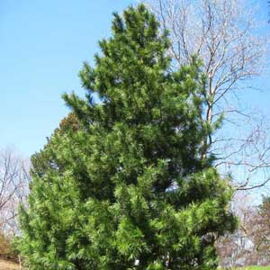
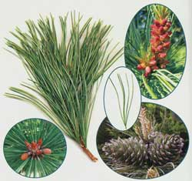
Кедр

Slide 5
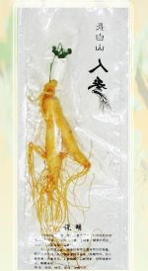
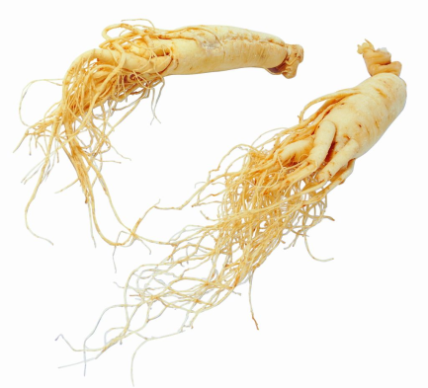
Корень женьшеня

Slide 6
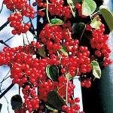
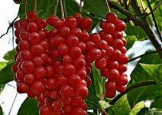
Китайский лимонник

Slide 7
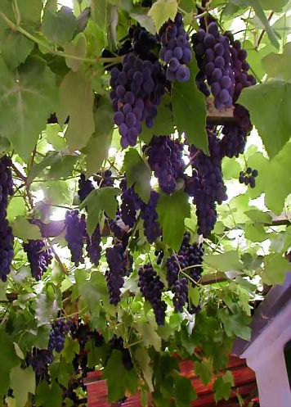
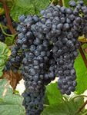
Амурский виноград

Slide 8
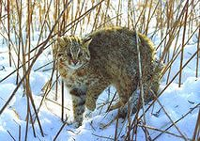
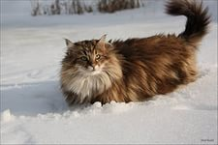
Амурский лесной кот

Slide 9
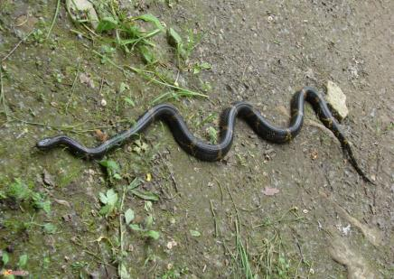
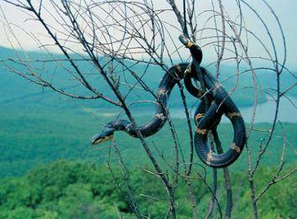
Амурский полоз

Slide 10
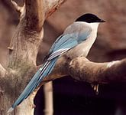
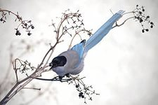
Голубая сорока

Slide 11
Берегите природу!

